Slide 1
인터페이스 개발 프로젝트
+
인터페이스 개발 프로젝트
사이트 개발
3조
01

Slide 2

+
목차
01
프로젝트 배경 및 팀 소개
02
프로젝트 설계
03
프로젝트 구현 및 결과
04
결론
02

Slide 3
+
01
프로젝트 배경 및 팀 소개
03

Slide 4

01. 프로젝트 배경
+
팀원들 공통 관심사
위치 정보 활용하여 지도 맵핑
이용자가 많은 사이트의 포맷 구현
(UI 구성, 스타일, 데이터, 기능 구성 등)
기존의 숙박 예약 사이트 + 커뮤니티 기능
04

Slide 5
01. 팀원 및 역할 소개
+
안도현
노한수
송보미
최문선
숙소 검색 기능 구현
게시글 작성 기능 구현
데이터 스크래핑
메인 페이지 구현
지도 맵핑
댓글 작성 기능 구현
로그인 기능 구현
빠른 검색 기능 구현
05
01 제목을 입력해주세요

Slide 6
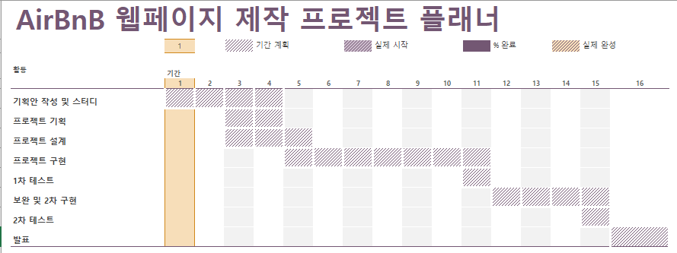
01. 일정
+
05
01 제목을 입력해주세요

Slide 7
+
02
프로젝트 설계
03
01 제목을 입력해주세요

Slide 8
+
페이지 (기능) 구성
AirBnB Project
메인 페이지
숙소 조회
회원 관리
커뮤니티
빠른 검색
숙소 리스트
회원가입
게시글 목록
메뉴바
숙소 검색
로그인
게시글 작성
검색창
지도
로그아웃
댓글
06

Slide 9
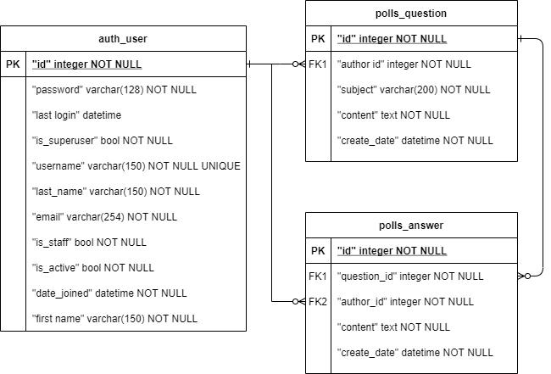
DataBase 설계(1)
07
01 제목을 입력해주세요

Slide 10
DataBase 설계(2)
07
01 제목을 입력해주세요

Slide 11
+
03
프로젝트 구현 및 결과
03
01 제목을 입력해주세요

Slide 12
DataBase 설계(2)
07
메인페이지
게시판
숙소
01 제목을 입력해주세요

Slide 13
DataBase 설계(2)
07
01 제목을 입력해주세요

Slide 14
+
04
프로젝트 결론
03
01 제목을 입력해주세요

Slide 15
07
- 문제점 / 아쉬운점 – 숙소 정보랑 커뮤니티를 연결
추후 개선 방향
여행 관련 정보, 투어 정보 연결, 동행인 모집 등등
마지막 소감
초반에 팀원들과 함께 기획했던 기능들을 모두 구현 완료해서 좋았다….
협업툴인 git / github 로 프로젝트를 관리해 볼 수 있는 좋은 경험이었다..
01 제목을 입력해주세요

Slide 16
과목명을 입력해주세요
120130 최한규
2039 / 01 / 14
+
발표를 들어주셔서
감사합니다 :)
18
제목을 입력해주세요

